Slide 1
目次
GNS3のインストール手順
VirtualBoxのインストール手順
GNS3 VMのセットアップ
GNS3の簡単な動作手順

Slide 2
目次
GNS3のインストール手順
VirtualBoxのインストール手順
GNS3 VMのセットアップ
GNS3の簡単な動作手順

Slide 3

アカウント作成
公式サイトへアクセスし、アカウントを作成する
https://www.gns3.com/account/register
忘れないように
Email: 同志社メールアドレス
Password:同志社で使用しているパスワード
にしておこう

Slide 4

Windows用のGNS3をインストール①

Slide 5
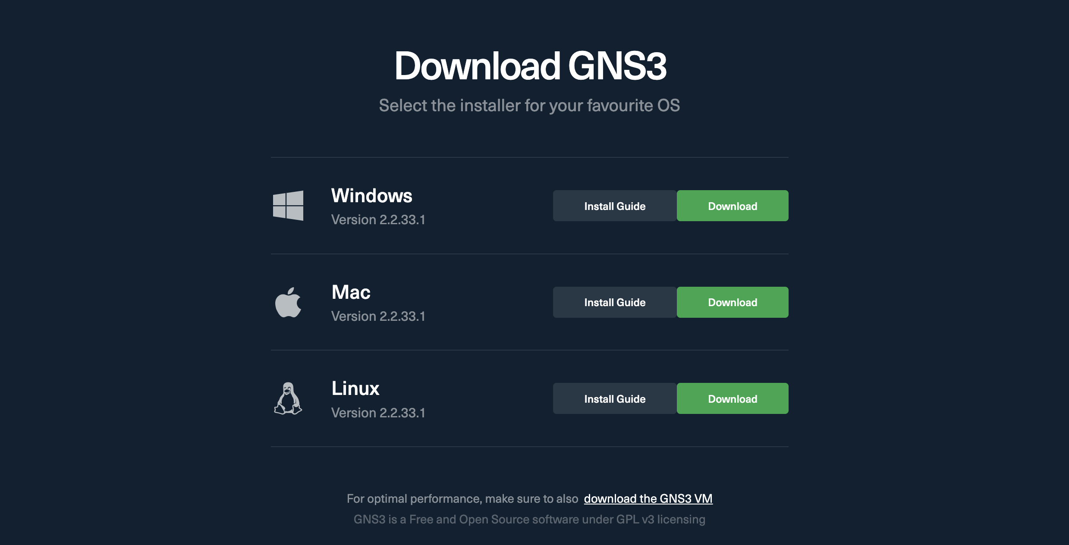
Windows用のGNS3をインストール②

Slide 6
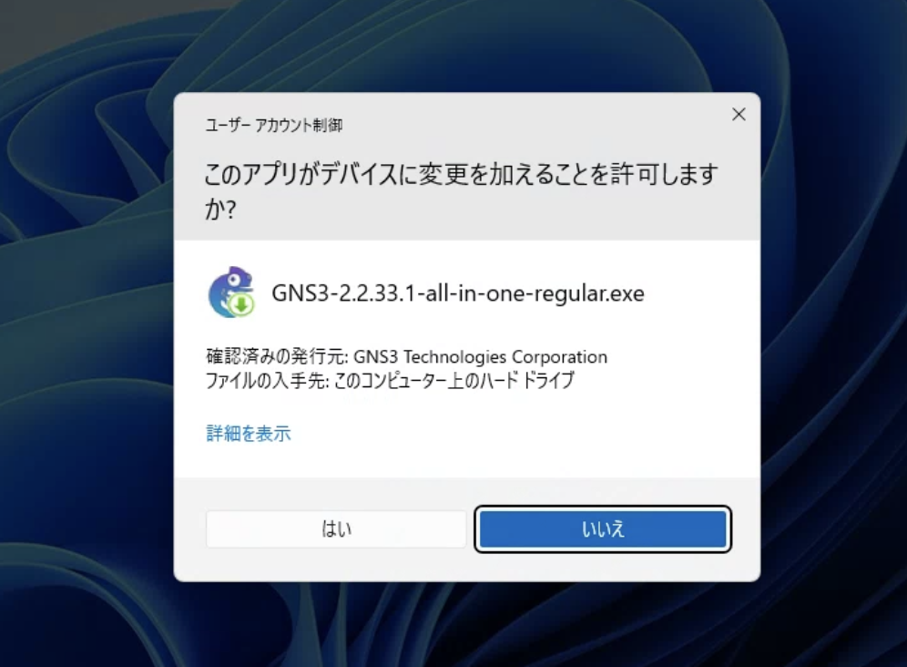
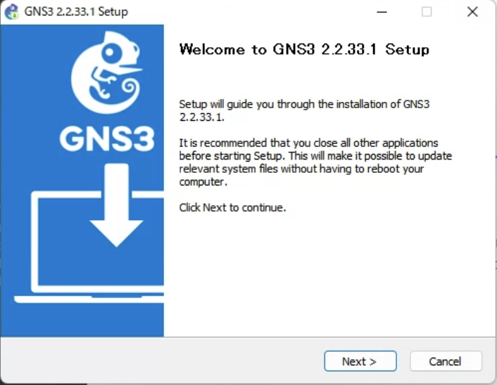
Windows用のGNS3をインストール③
ダウンロードしたファイルをダブルクリック
以降は手順通り進める

Slide 7
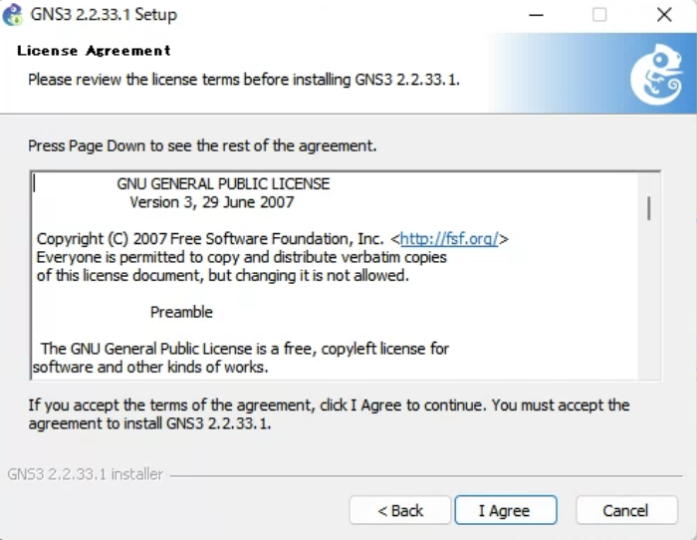
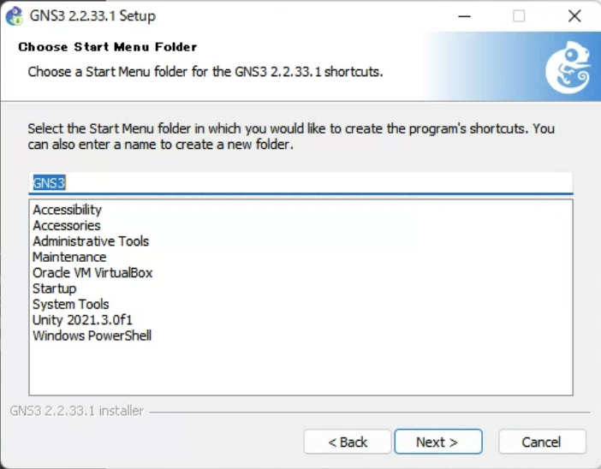
Windows用のGNS3をインストール④
基本的に、全てデフォルトのまま進めましょう

Slide 8
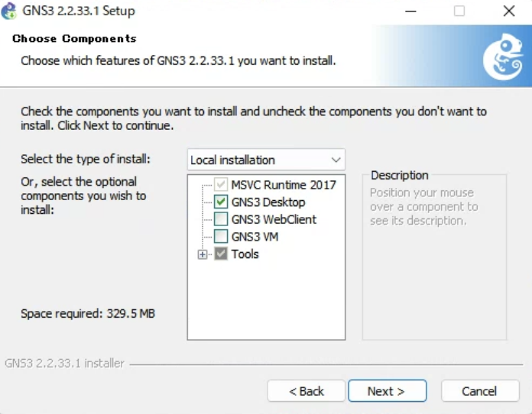
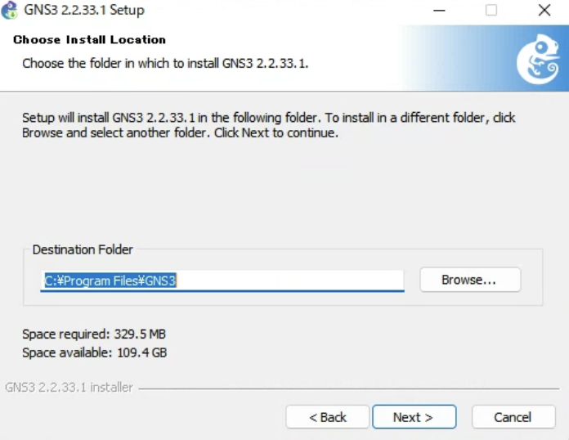
Windows用のGNS3をインストール⑤
基本的に、全てデフォルトのまま進めましょう
ここまで終えると、インストールが始まります

Slide 9
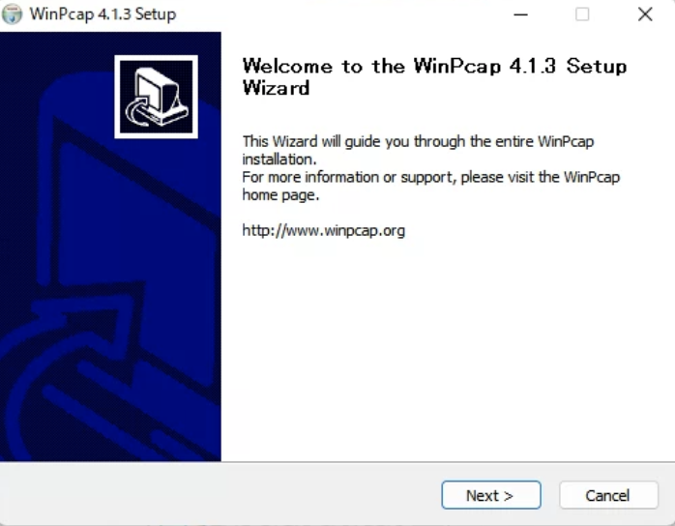
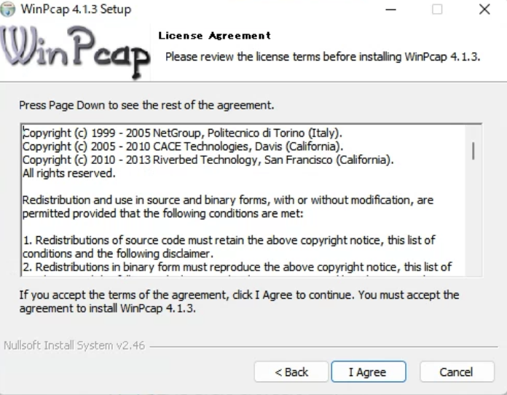
WinPcapのインストール①
GNS3のインストール途中に、WInPcapのインストール画面が出てきます
画面に従いインストールしましょう

Slide 10
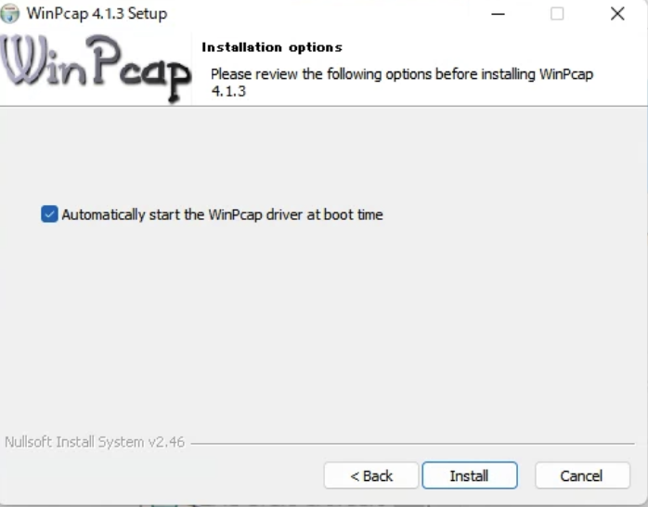
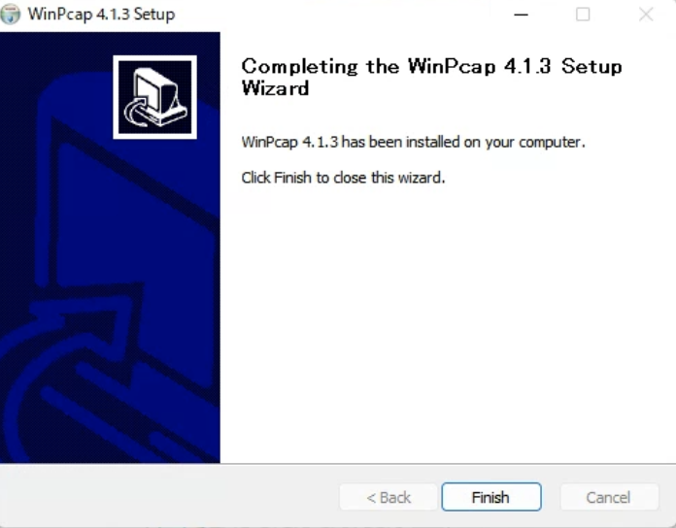
WinPcapのインストール②
PCが起動した際に自動的にWinPcapのドライバが起動するように設定します
インストールを終えたら、「Finish」ボタンをクリックしましょう

Slide 11
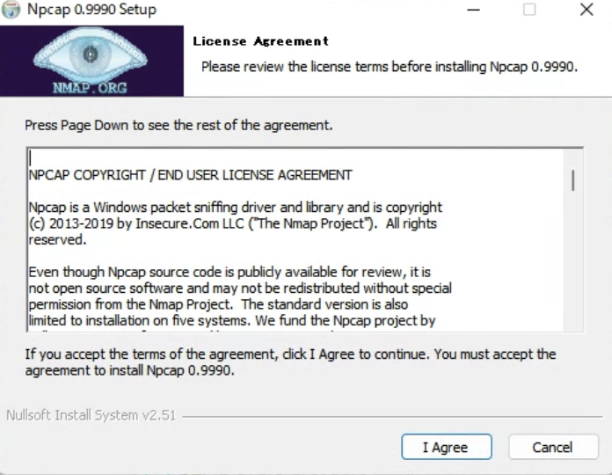
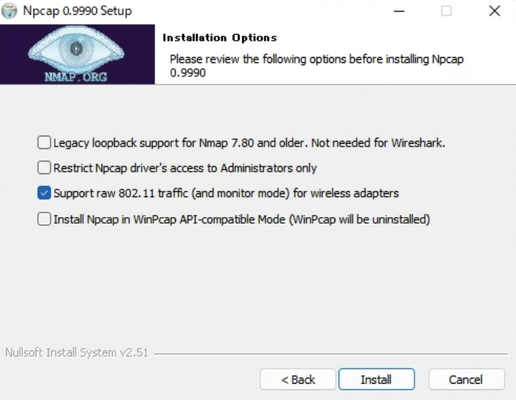
Npcapのインストール①
Npcapのインストール画面が出てきます
画面に従いインストールしましょう

Slide 12
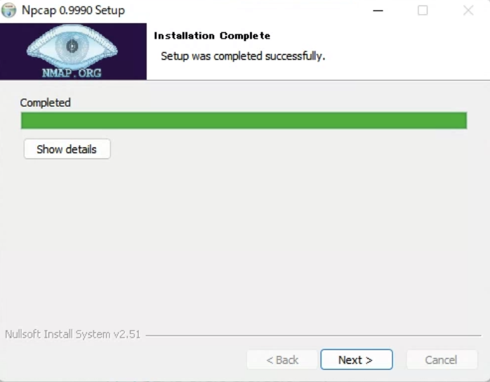
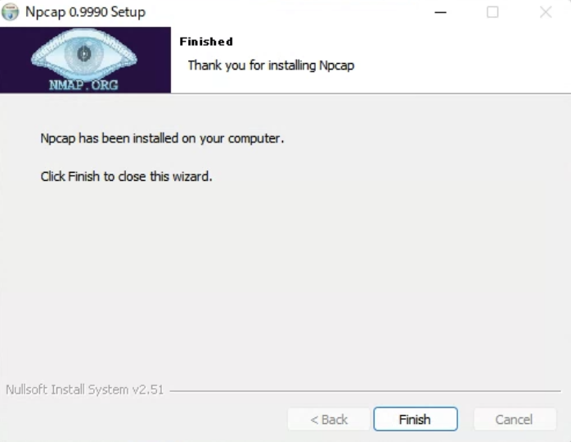
Npcapのインストール②
インストールを終えたら、「Finish」ボタンをクリックしましょう

Slide 13
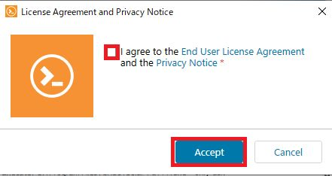
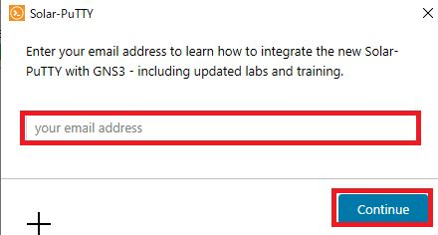
Puttyの認証
Cisco機器等にログインするためのターミナルアプリケーションです
自分のメールアドレスを入力したら、「Continue」を押します

Slide 14
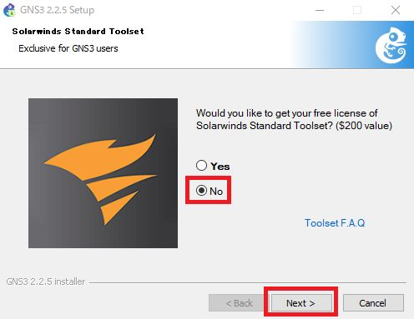
Solorwindsの拒否
以下の画面（Solarwinds）が出ますが、ライセンス料が発生するツールのため、「No」にチェックして、「NEXT」を押します

Slide 15
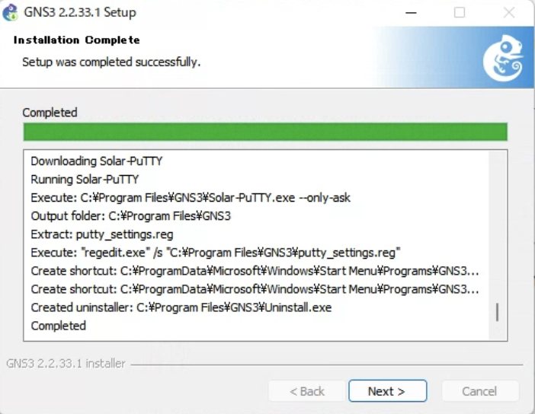
GNS3のインストール完了
GNS3のインストールは終了

Slide 16
目次
GNS3のインストール手順
VirtualBoxのインストール手順
GNS3 VMのセットアップ
GNS3の簡単な動作手順

Slide 17
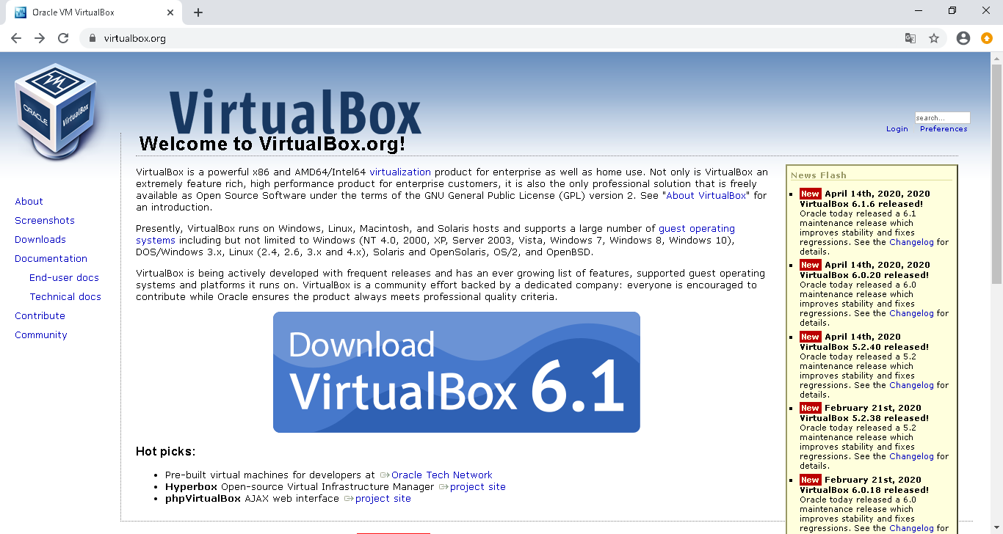
VirtualBoxのサイトにアクセス
Oracle VirtualBox https://www.virtualbox.org/

Slide 18
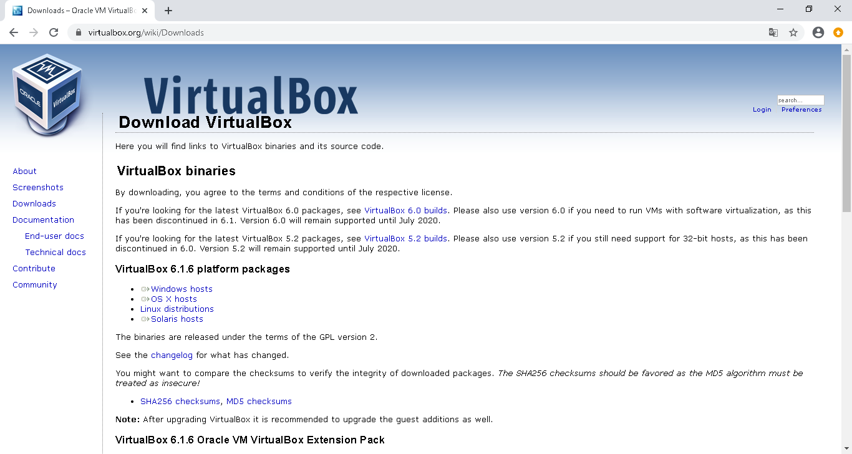
exeファイルのダウンロード
各OSに対応したものをダウンロード（今回はWindows）

Slide 19
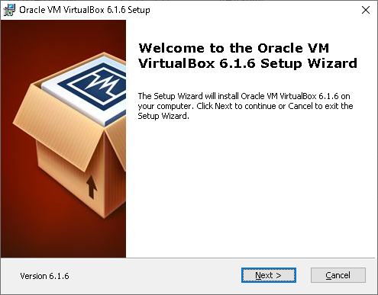
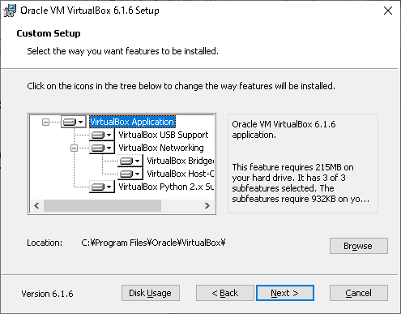
VirtualBoxのインストール
ダウンロードしたVirtualBox-XXX-Win.exeを実行する

Slide 20
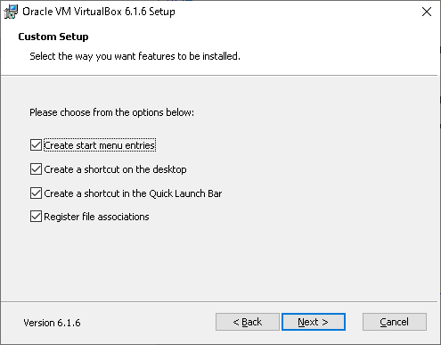
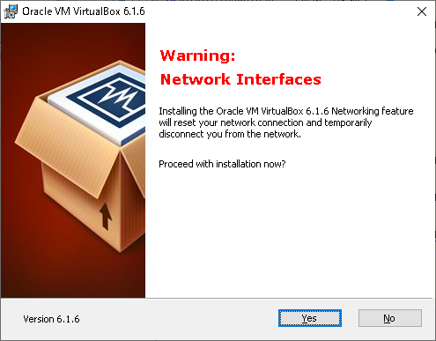
VirtualBoxのインストール
デフォルトのまま進める

Slide 21
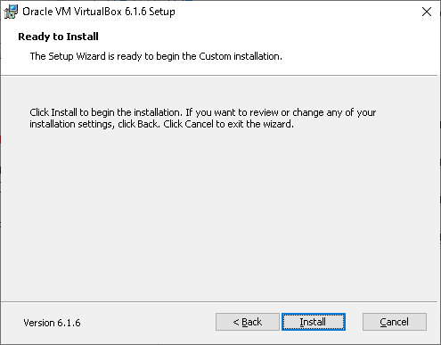
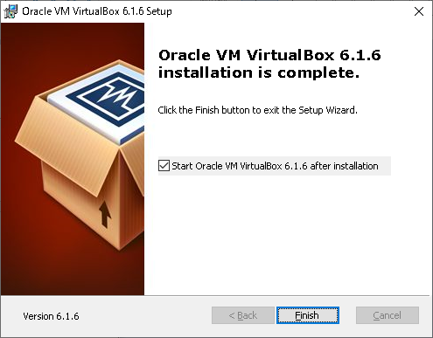
VirtualBoxのインストール
インストール完了！

Slide 22
目次
GNS3のインストール手順
VirtualBoxのインストール手順
GNS3 VMのセットアップ
GNS3の簡単な動作手順

Slide 23
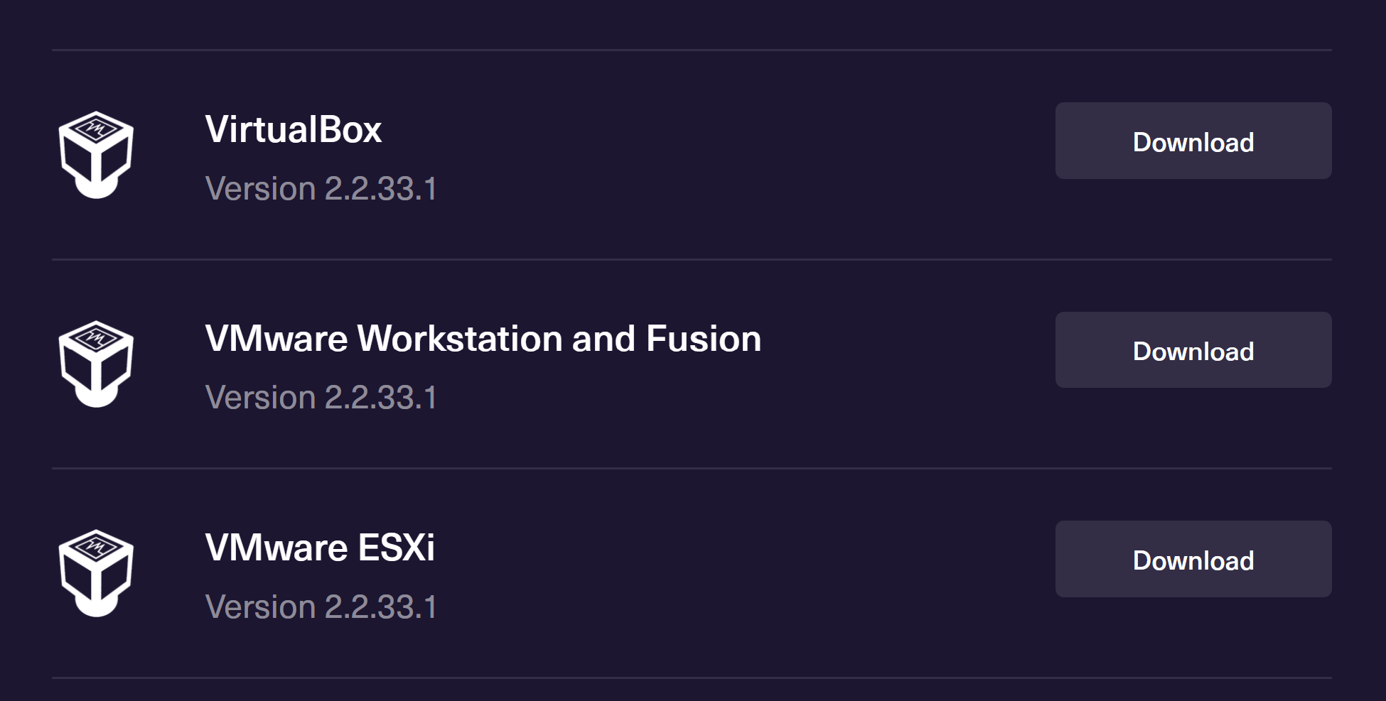
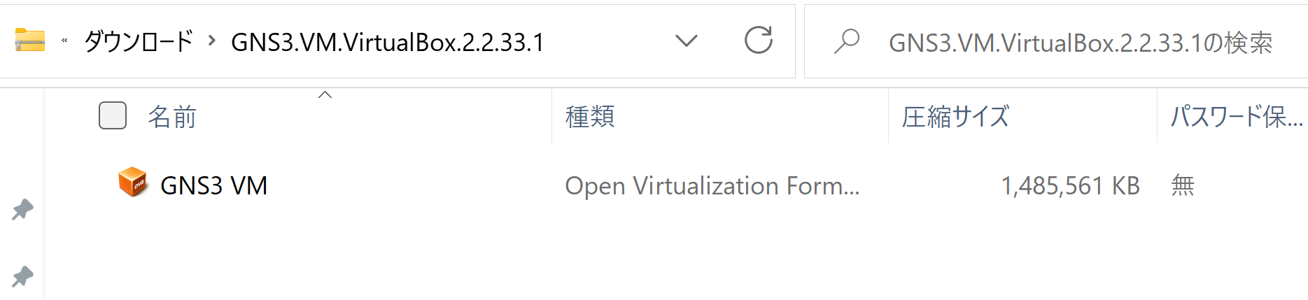
GNS3で作動するVMのインストール
https://www.gns3.com/software/download-vm
VirtualBoxのインストール

Slide 24
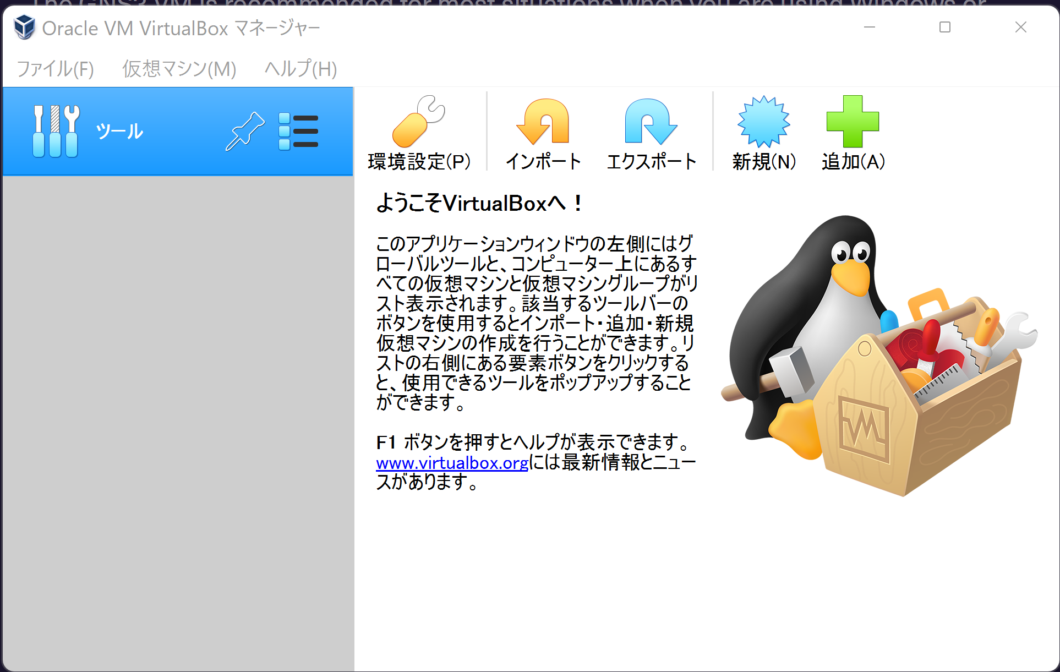
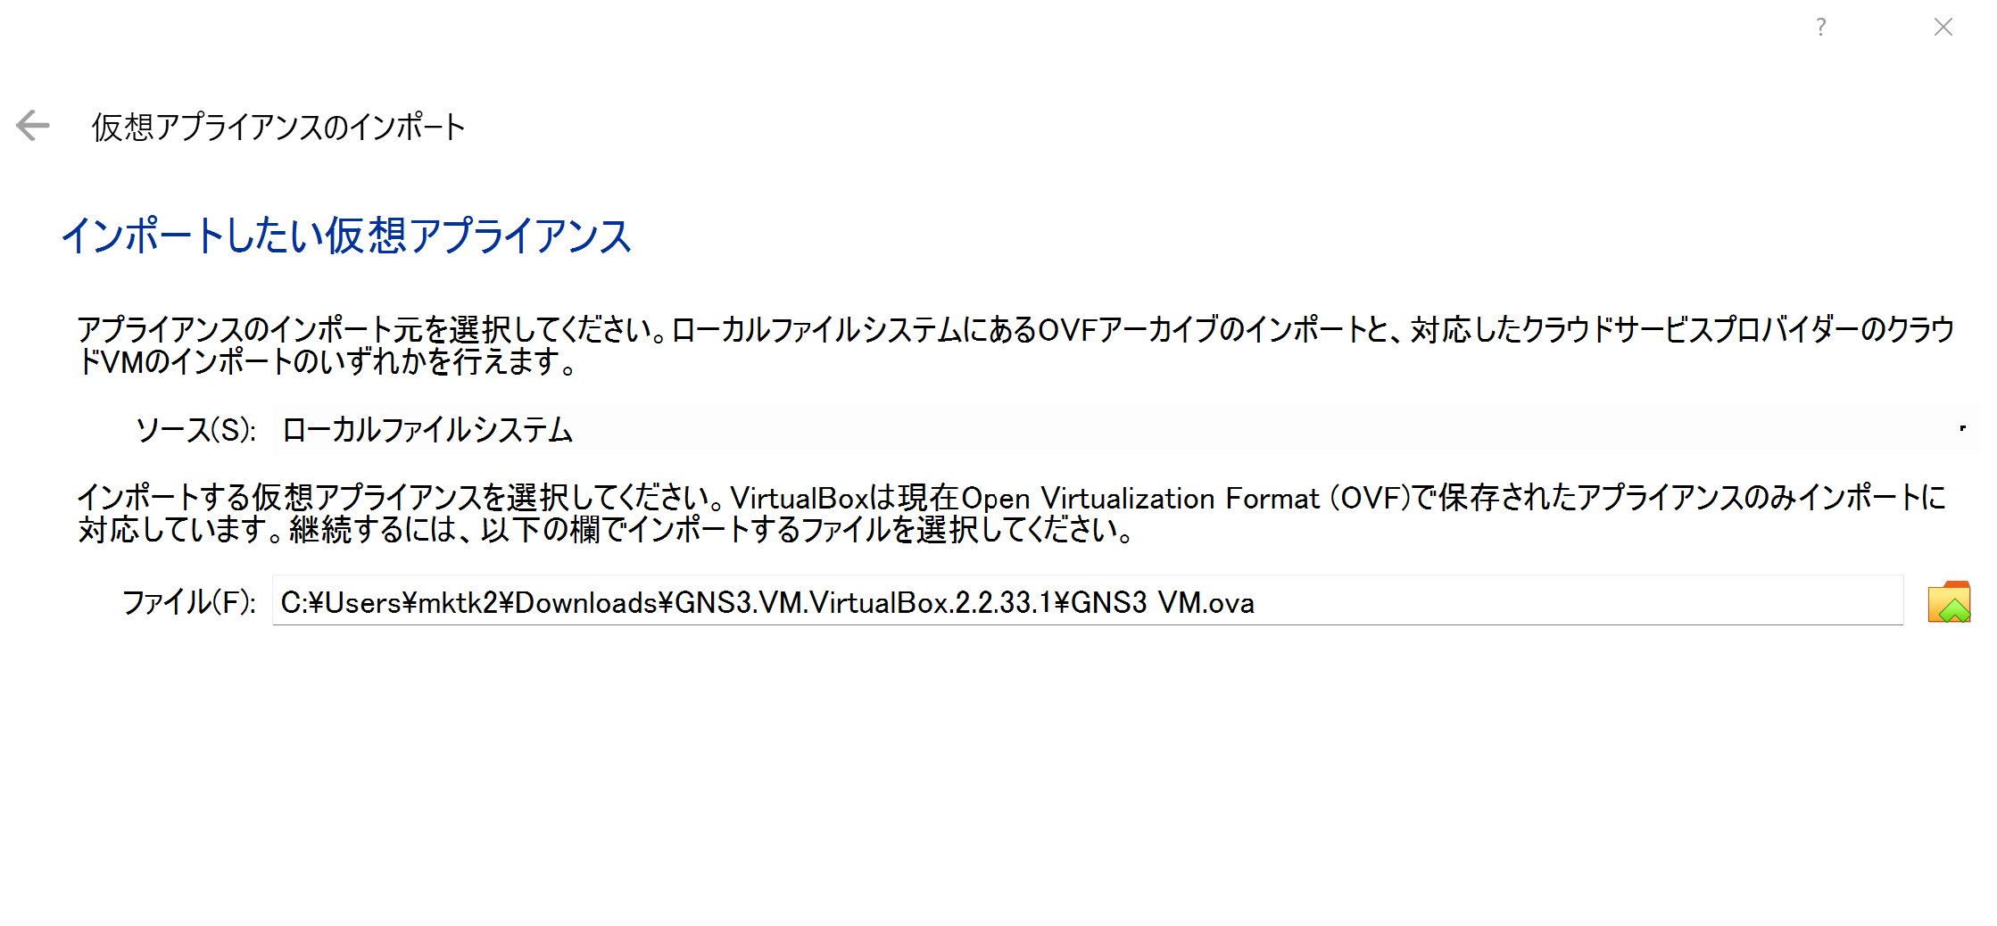
Oracle VirtualBoxへインポート
VirtualBoxを起動
ファイル > 仮想アプライアンスのインポートを選択
先程ダウンロードした「GNS3 VM」を参照

Slide 25
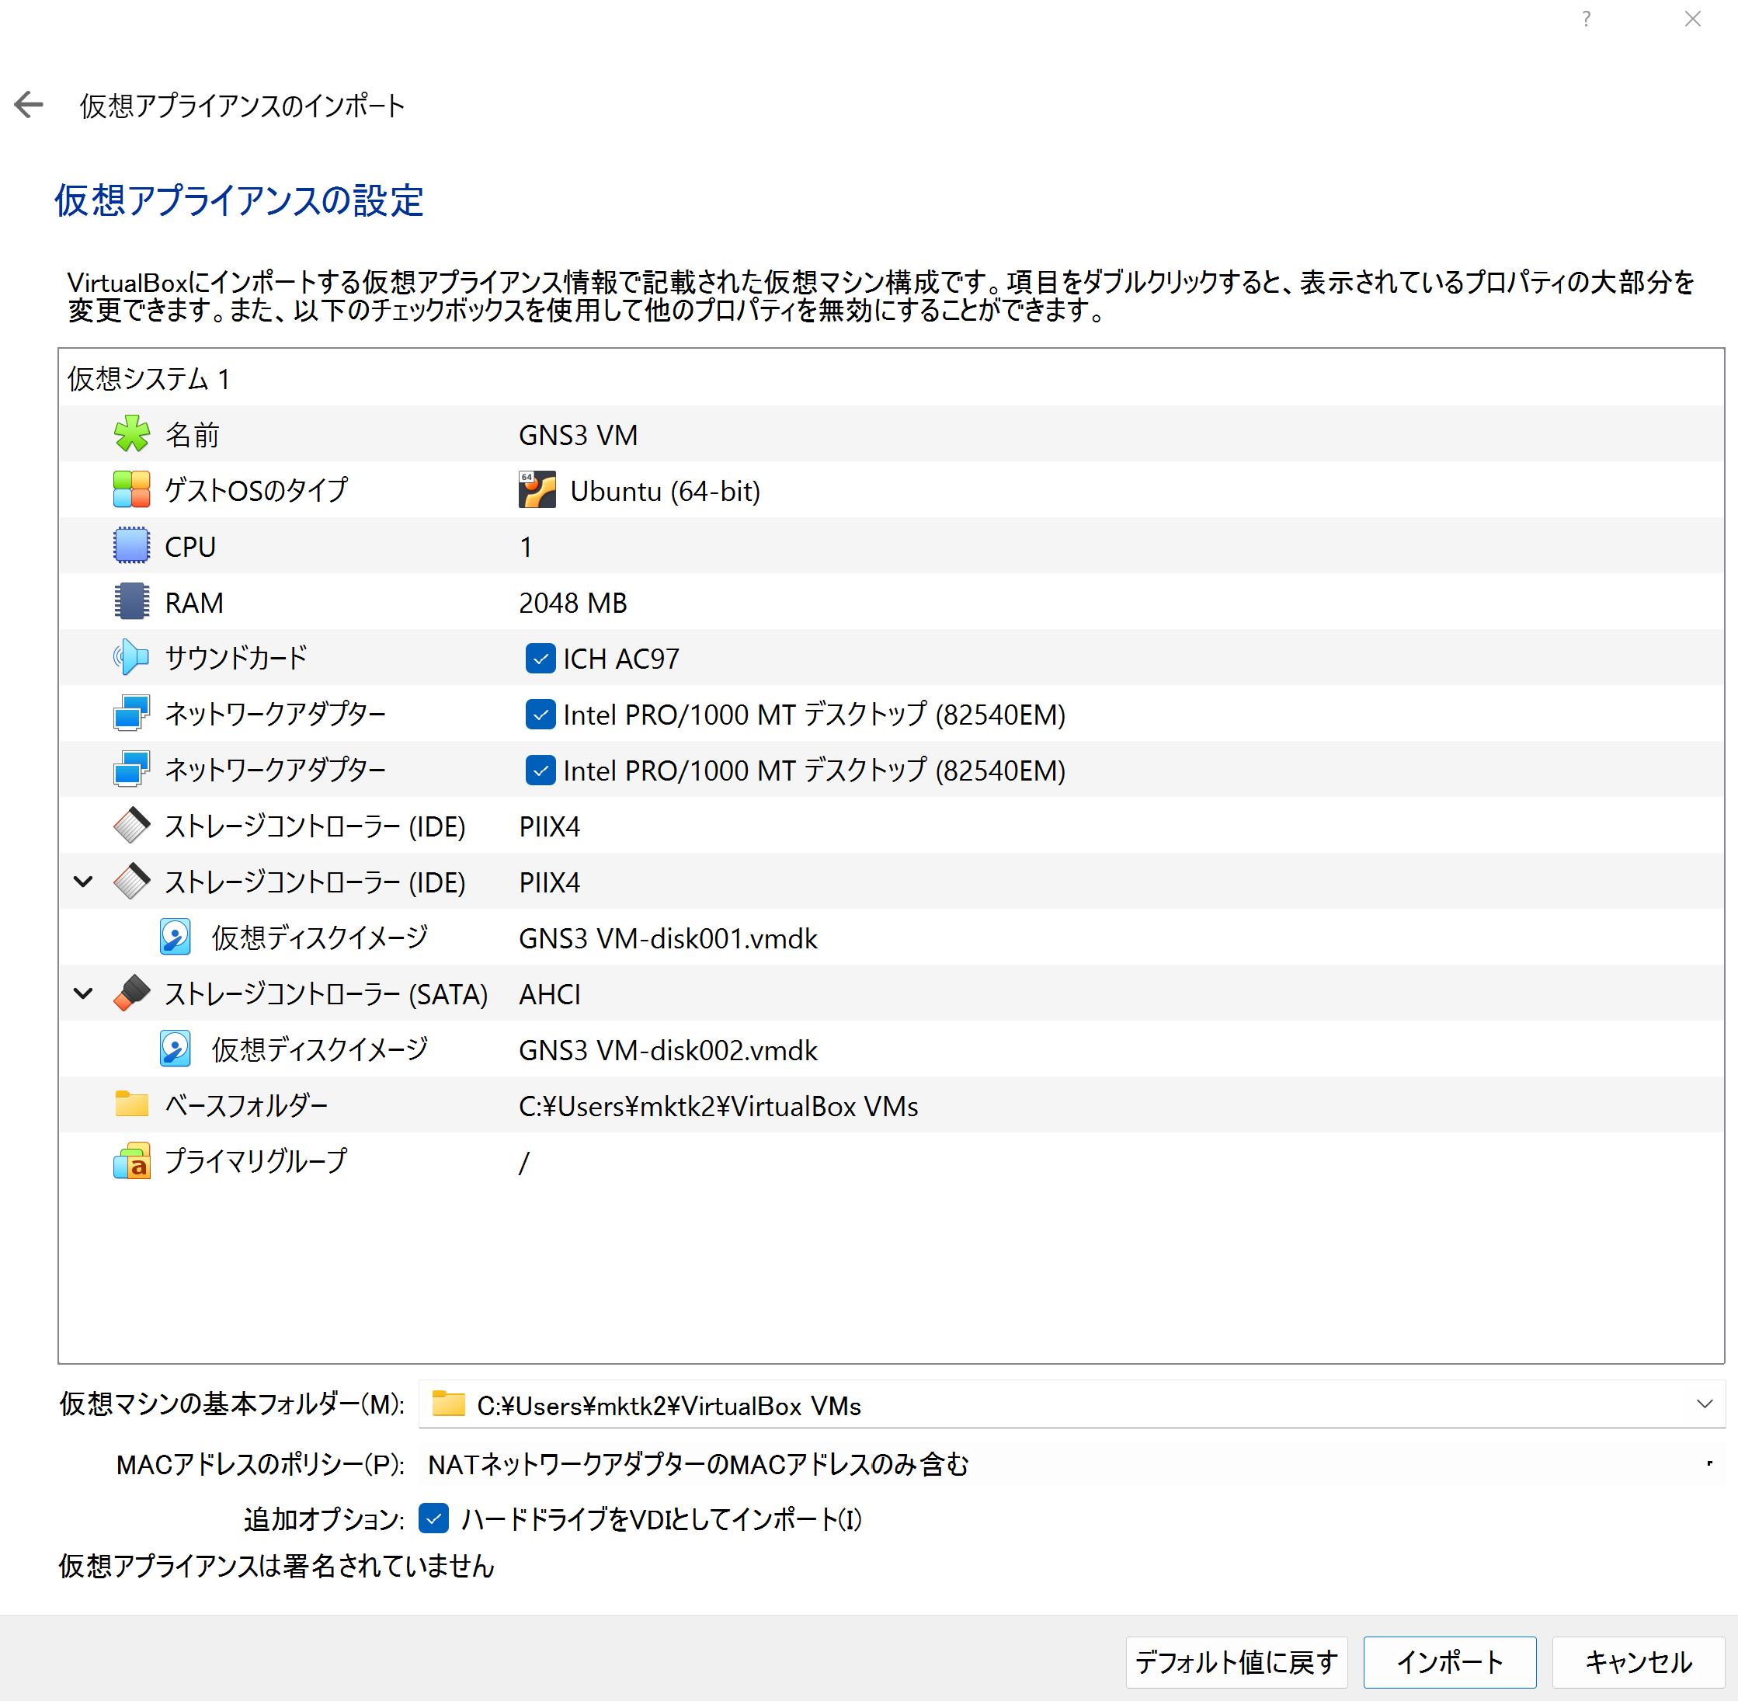
インポート完了

Slide 26
目次
GNS3のインストール手順
VirtualBoxのインストール手順
GNS3 VMのセットアップ
GNS3の簡単な動作手順
GNS3 VMの準備
GNS3の操作手順

Slide 27
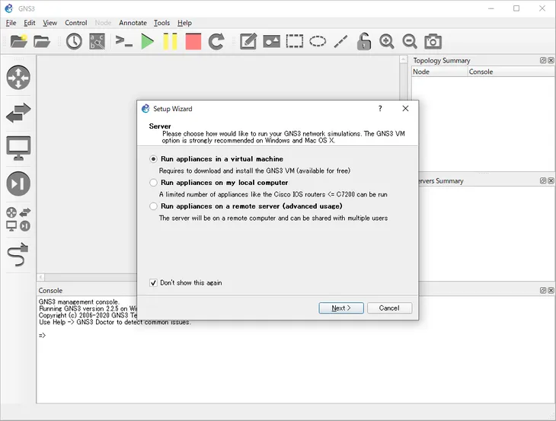
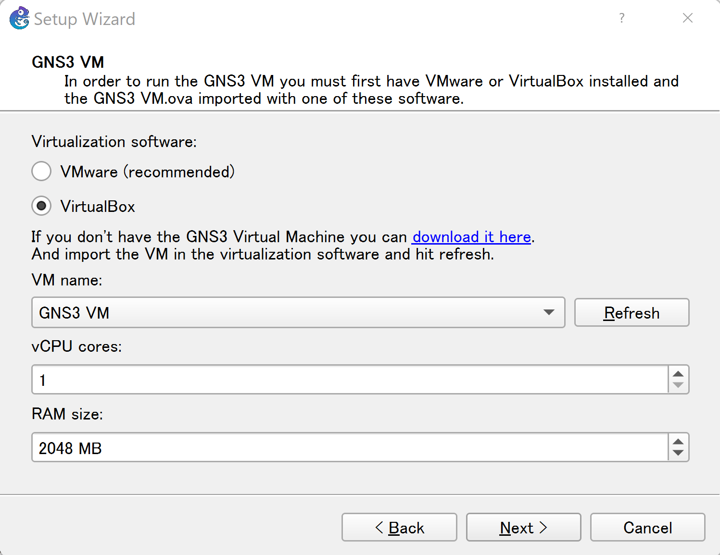
GNS3の起動
GNS3を初めて起動した際に表示される設定画面にてVMを選択
初めはVMが存在しないとエラーを吐かれるが無視する
VirtualBoxを選択すると、 先程インポートしたGNS VMを自動選択

Slide 28
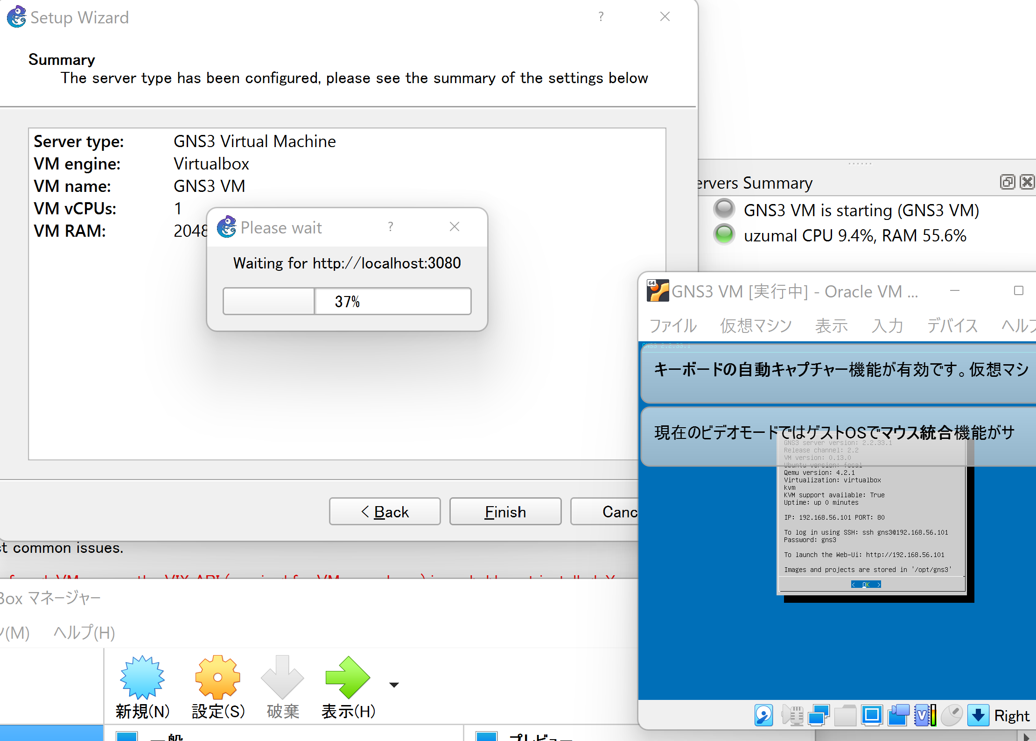
GNS3 VirtualBoxのセットアップ
自動でVMが起動し、セットアップは完了
これからGNS3を起動する際には、VMが自動で立ち上がる

Slide 29
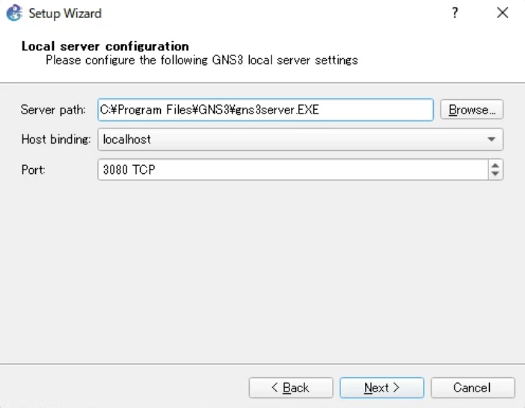
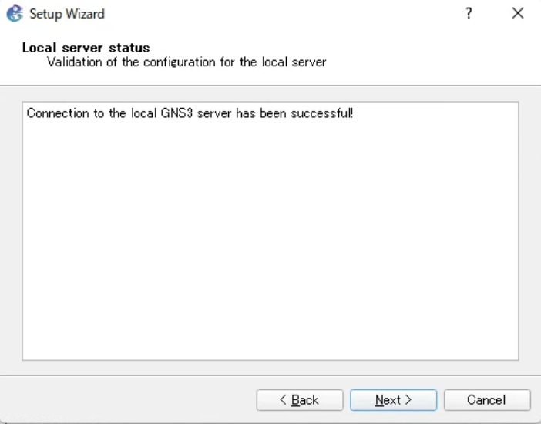
GNS3の準備完了
インストール時にフォルダに格納されたGNS3を動かすためのexeファイルを指定します
「successful」が出ればOKです

Slide 30
目次
GNS3のインストール手順
VirtualBoxのインストール手順
GNS3 VMのセットアップ
GNS3の簡単な動作手順
GNS3 VMの準備
GNS3の操作手順 （https://docs.gns3.com/docs/using-gns3/beginners/the-gns3-gui）

Slide 31
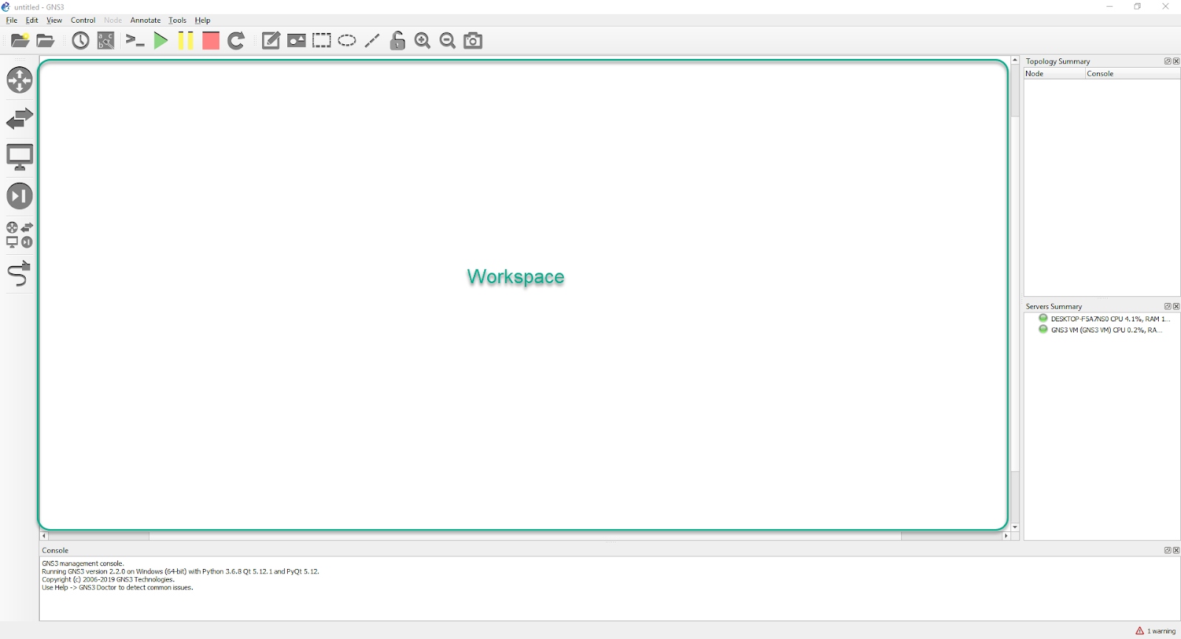
GNS3 ワークスペース
ワークスペースは、トポロジを構築するためにデバイスを「ドラッグ アンド ドロップ」する場所です。

Slide 32
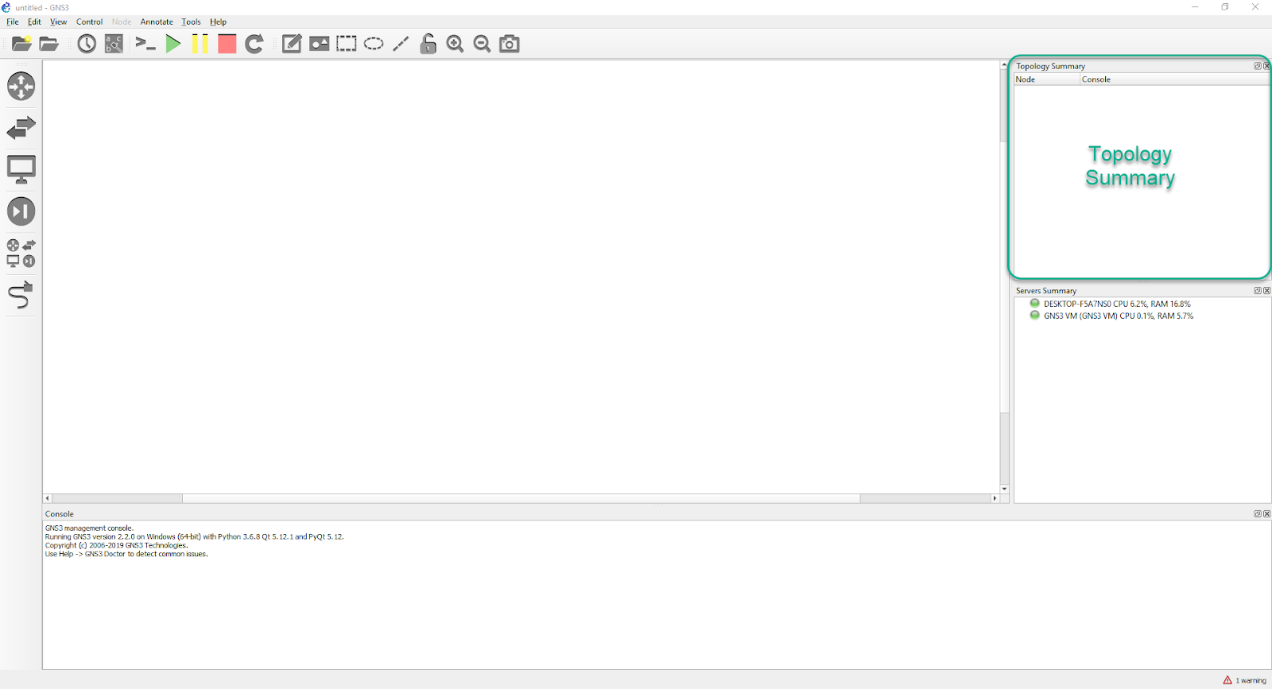
トポロジー
現在ワークスペースにあるデバイス、そのステータス (オン/オフ/サスペンド)、および相互に接続されているデバイスが表示されます

Slide 33
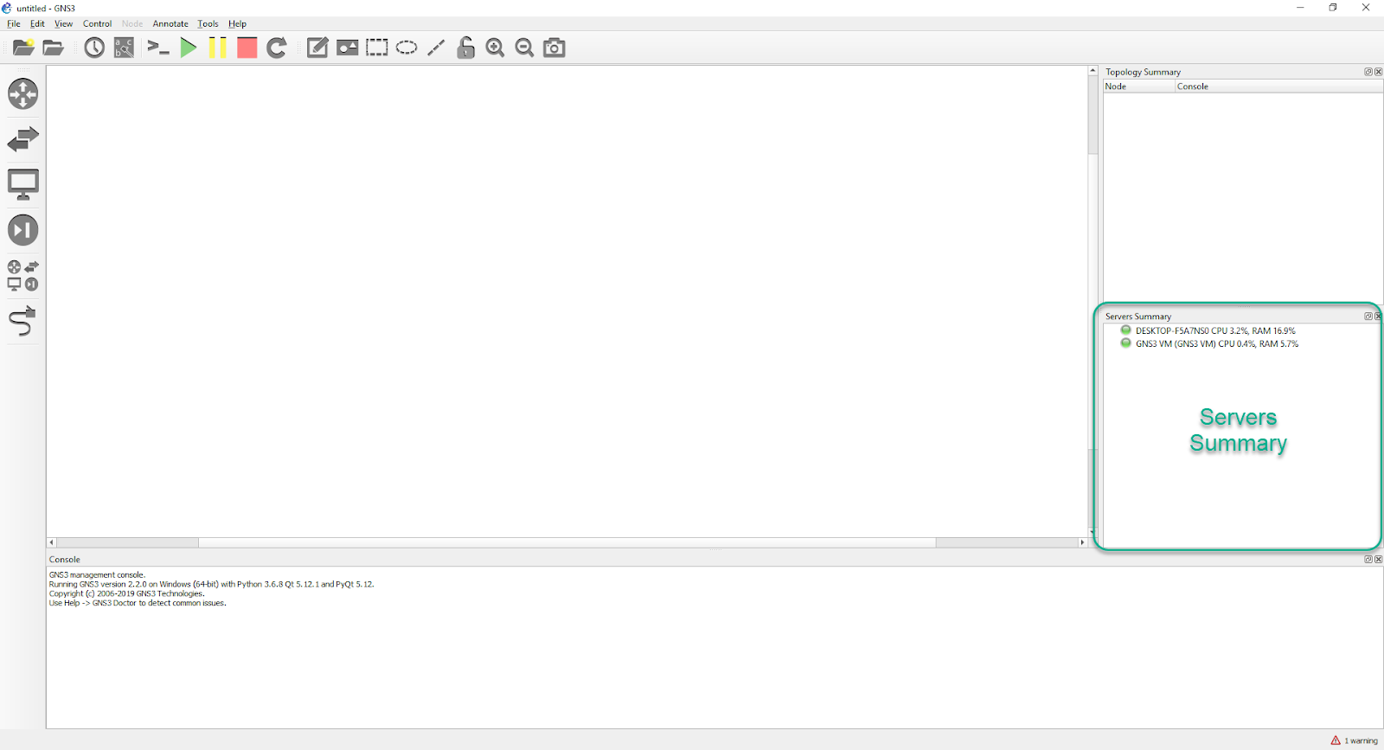
サーバの概要
使用中のサーバー (ローカル、ローカル GNS3-VM、リモート)、その状態 (オン/オフ)、および現在のリソースの使用状況が表示されます

Slide 34
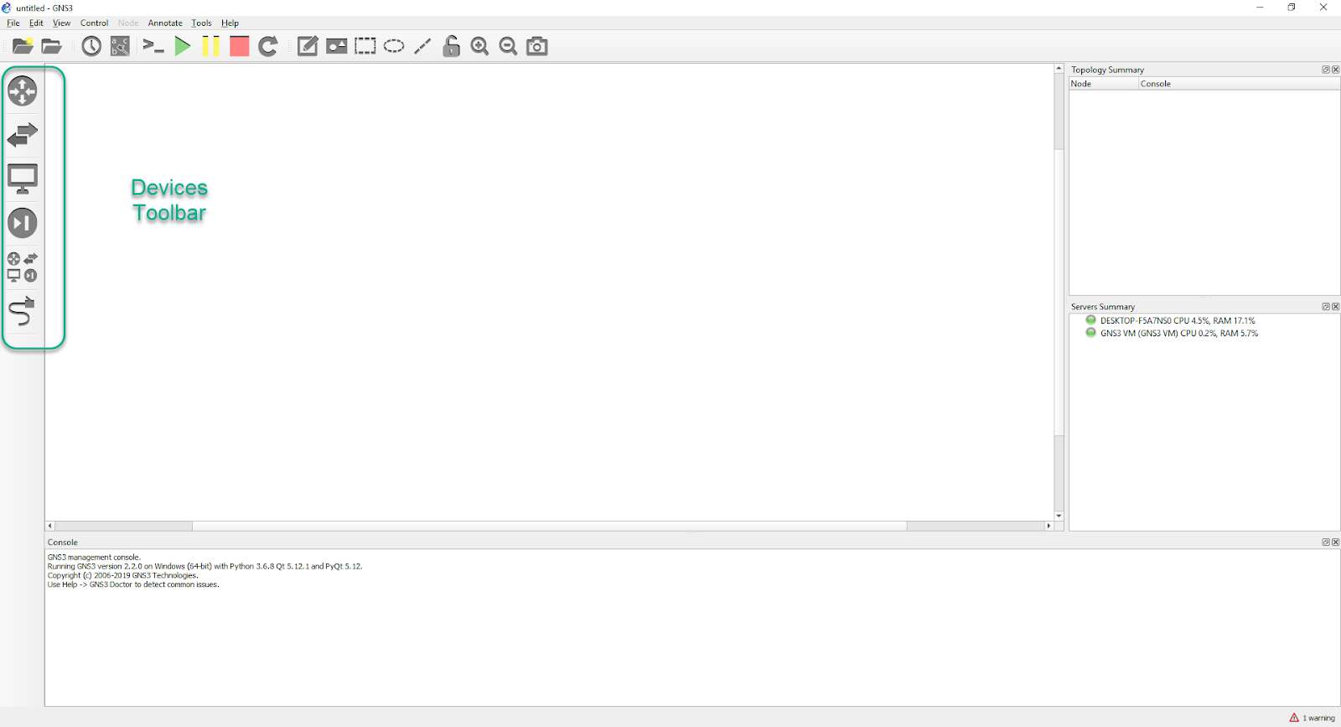
デバイス ツールバー
GNS3 のデバイスは、ルーター、スイッチ、エンド デバイス、セキュリティ、すべてのデバイスなどのカテゴリ別に分類され、下部に [リンクの追加] ボタン (ネットワーク ケーブルのように見えます) があります

Slide 35
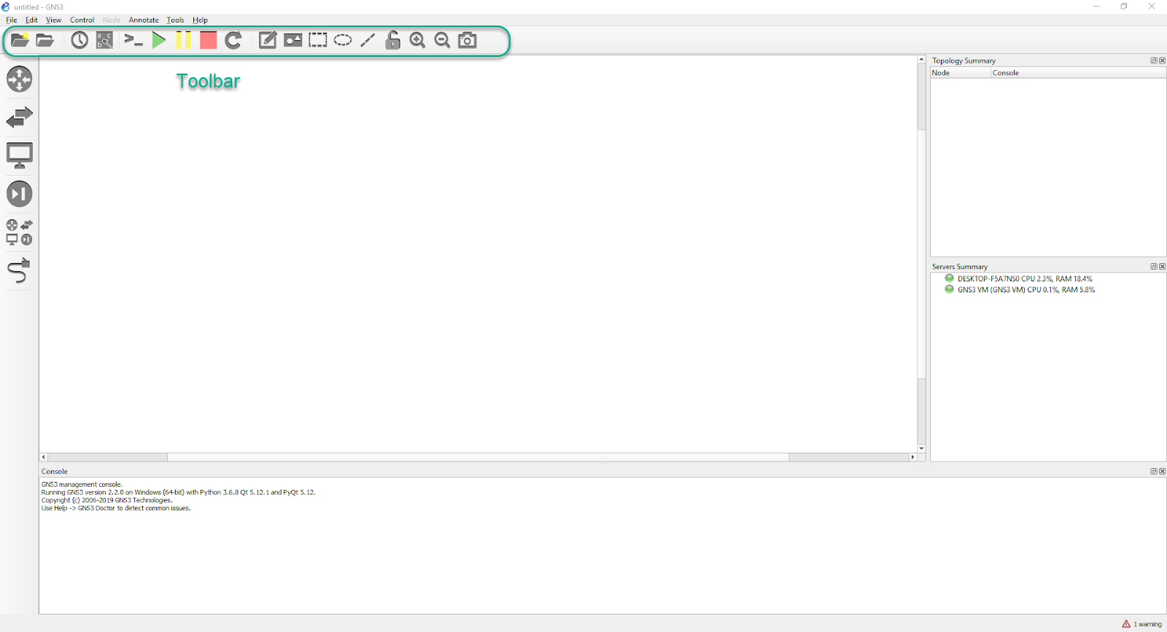
GNS3 ツールバー
ファイルの開閉、スナップショット作成、各機種のNIC表示、電源のオンオフなどがあります

Slide 36
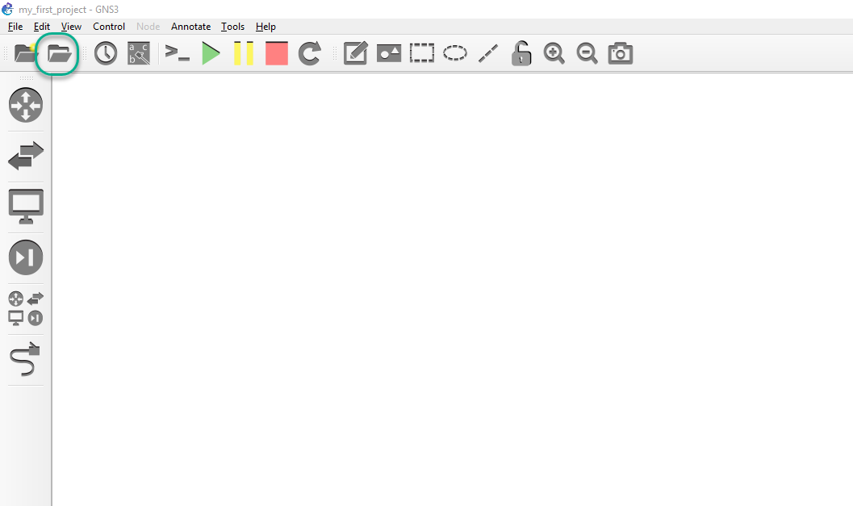
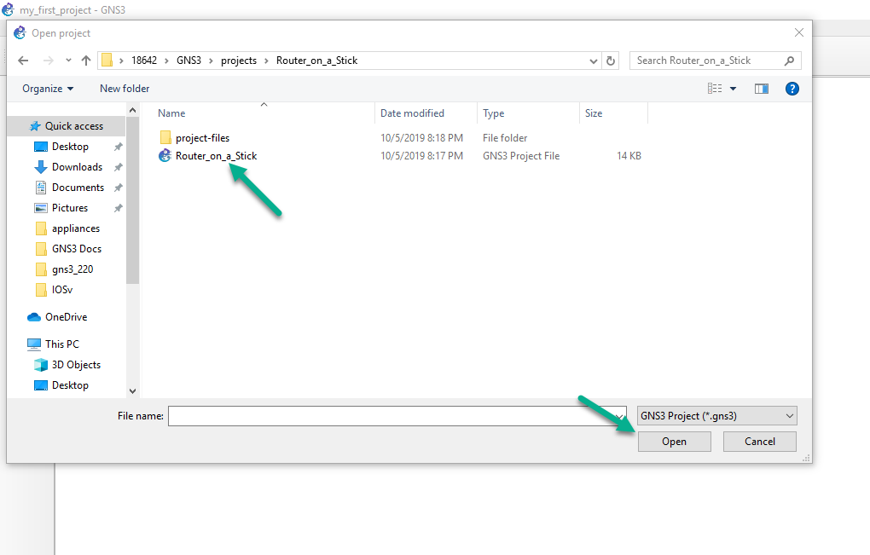
プロジェクトを開くには
開きたいプロジェクトの参照
既存のプロジェクトで使用されているルータ等がなければ開くことができないため注意

